Slide 1
FLEX in range of GrepPos
HARDWARE
if
send “grep”
START
Else if
FLEX in range of InfoPos
FLEX [5]
GYRO
send “info”
END
transform != lastTrans
else
Else if
FLEX in range of MovePos
send “move”
send Transform

Slide 2
SOFTWARE : HAND TRACKING
START
DATA FROM HARDWARE (Pos,Rot,
movement)
Objek Vector (
xPos + posX,
yPos + posY,
zPos + posZ )
Objek Rotation (
xRot + rotX,
yRot + rotY,
zRot + rotZ )
pos = Pos x skala
rot = Rot x skalaRot
CurrentStat = movement
END

Slide 3
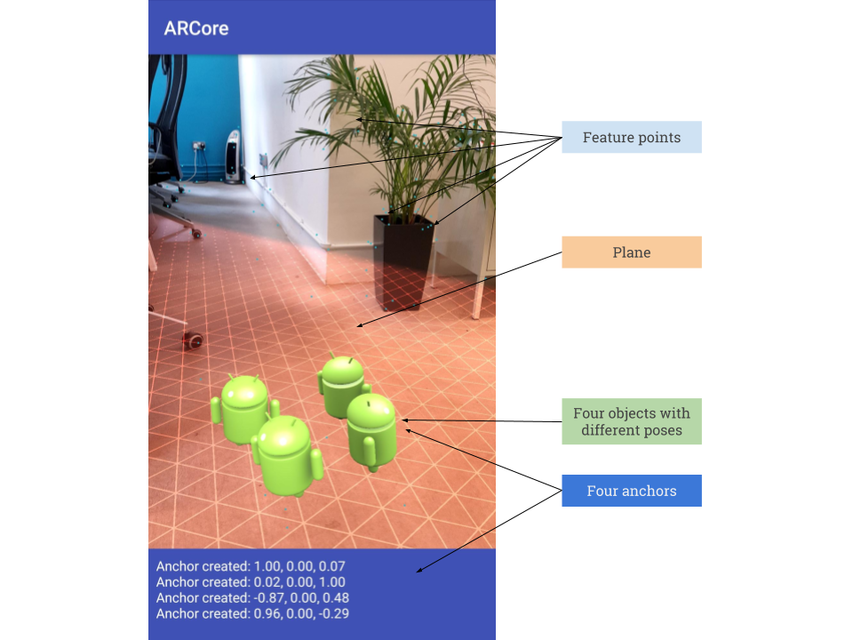
SOFTWARE : OBJEK PLACEMENT
How ARCore works?
Saat ponsel Anda bergerak di seluruh dunia, ARCore menggunakan proses yang disebut odometry dan pemetaan bersamaan, atau COM, untuk memahami di mana ponsel relatif terhadap dunia di sekitarnya. ARCore mendeteksi fitur yang berbeda secara visual dalam gambar kamera yang ditangkap yang disebut titik fitur dan menggunakan titik-titik ini untuk menghitung perubahan lokasinya. Informasi visual dikombinasikan dengan pengukuran inersia dari IMU perangkat untuk memperkirakan pose (posisi dan orientasi) kamera relatif terhadap dunia dari waktu ke waktu.

Slide 4
SOFTWARE : OBJEK INTERACTION
currentStat = “Grep”
isGrep = true
isInfo = false
isMove = false
START
Else If
false
True
HandCollider
currentStat
HandCollider.isTriggerEnter
currentStat = “Info”
isGrep = false
isInfo = true
isMove = false
Else If
Else If
Debug.log(“Unknown Move”);
isGrep = false
isInfo = false
isMove = false
currentStat = “Move”
else
isGrep = false
isInfo = false
isMove = true
END

Slide 5
SOFTWARE : FUNCTION : changeSize()
START
selisih = ObjekPos –HandPosition
Scaling = HandPosition – selisih
totalScale = Scaling.x + Scaling.y + Scaling.z
averageScale = totalScale / 3
isGrep
Objek.localScale(
averageScale,
averageScale,
averageScale)
true
false
END

Slide 6
SOFTWARE : FUNCTION : showInfo()
isInfo
Show object info
Change material
localScale += 0.5f
true
START
END
Close object info
Change material
localScale = 1
false

Slide 7
SOFTWARE : FUNCTION : changePos()
selisih =
ObjekPos -HandPosition
START
isMove
Object.transform.position = HandPositon + selisih
false
true
END

